Slide 1

VIKTOR ZAIKA / NOTAS DE CAMPO
Dicas e ferramentas de IA #1
Teste uma ideia. Construa um MVP. Automatize o trabalho que continua roubando o seu dia.
Viktor Zaika. Dicas e Ferramentas de IA #1

Slide 2
INICIAR AQUI
Três trabalhos. Três pontos de partida sensatos.
01 / Exame da demanda
02 / Construir um MVP
03 / Automatizar o trabalho
Construa uma página de destino e a menor interação útil. Entregue a parte cara manualmente antes de automatizá- la.
Use uma pilha normal na web quando a interface for a parte difícil. Use um aplicativo backend quando as tarefas, APIs ou processamento forem o produto.
Conecte as ferramentas que você já usa. Deixe a AI interpretar entradas fuzzy, manter regras exatas em código e adicionar memória e aprovaçãos.
LOVÁVEIS · SUPABASE · POSTHOG · RESENDE
LOVÁVEIS + SUPABASE / REPLITAR
N8N OR MAK · LLM · BASE DE DADOS
O objetivo é aprender mais cedo, construir apenas o que é necessário e gastar menos tempo no trabalho repetido.
Viktor Zaika. Dicas e Ferramentas de IA #1
02

Slide 3
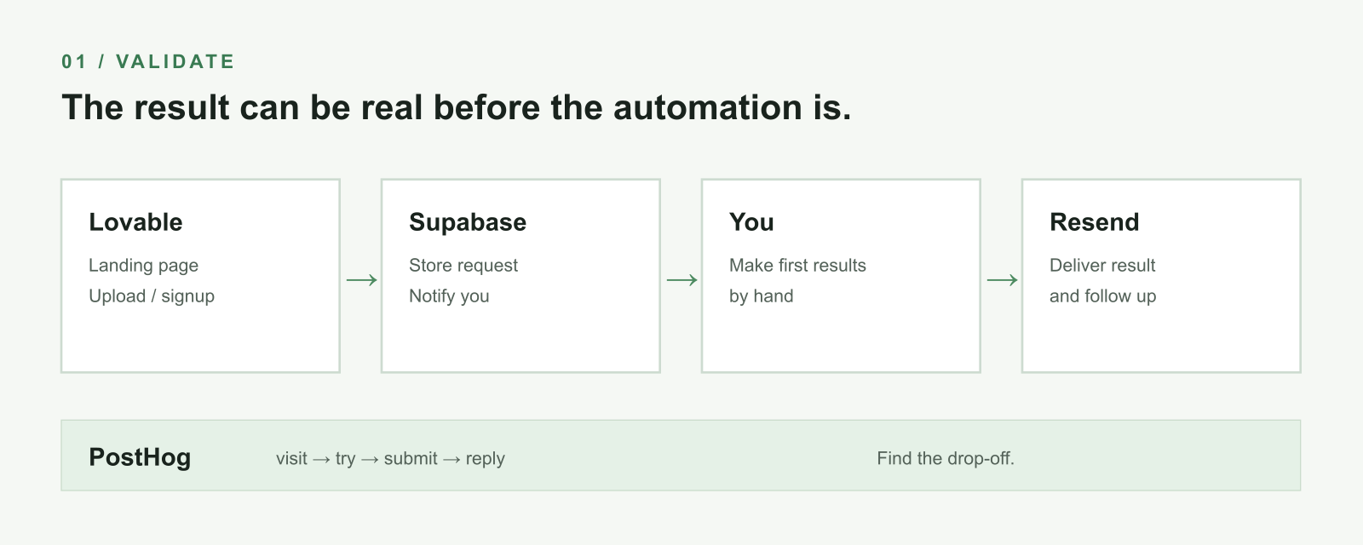
01 / VALIDAR
Teste o resultado antes de construir a máquina.
Fonte: Amovível, PostHog, Reenviar documentos
Viktor Zaika. Dicas e Ferramentas de IA #1
03

Slide 4
01 / VALIDAR
Meça os passos, não só as visitas.
Manual primeiro
Um funil ilustrativo
Deixe alguém carregar o PDF. Faça os primeiros relatórios você mesmo. Envie- os de volta. Automatize o meio somente depois que as pessoas quiserem o resultado.
1.400 visitas
382 cliques em Experimente
117 formulários iniciados
83 formulários terminados
19 respostas de e-mail
Fonte: Funiais PostHog
Viktor Zaika. Dicas e Ferramentas de IA #1
04

Slide 5
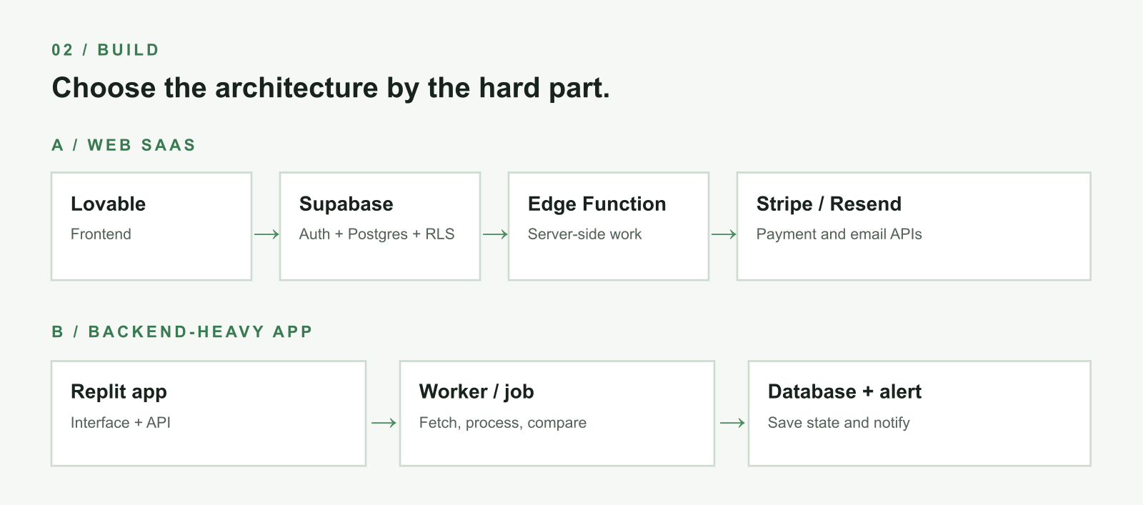
02 / CONSTRUIÇÃO
Escolha pela parte dura do produto.
Fonte: Amovível + Supabase e Agente Replit
Viktor Zaika. Dicas e Ferramentas de IA #1
05

Slide 6
02 / CONSTRUIÇÃO
A autenticação não é autorização.
Auth identifica Alice
RLS restringe as linhas
Um login indica ao aplicativo que fez o pedido. Ele não decide, por si só, se a Alice pode ler os registros do Bob.
As subvenções de banco de dados e as políticas de nível de linhas decidem quais dados que solicitam podem acessar. Coloque chamadas secretas da API atrás de um endpoint do servidor ou Função Edge.
Segredo de listrar · Chave de reenvio · Chave OpenAI → Apenas lado servidor
Fonte: Supabase RLS
Viktor Zaika. Dicas e Ferramentas de IA #1
06

Slide 7
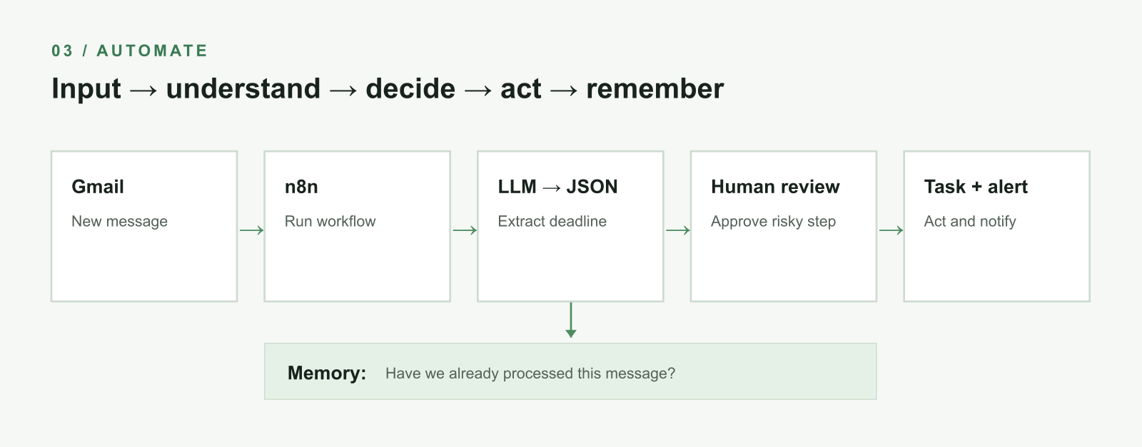
03 / AUTOMATE
Entrada → entender → decidir → ato → lembre- se.
Fonte: n8n Estructured Output Parser e revisão humana
Viktor Zaika. Dicas e Ferramentas de IA #1
07

Slide 8
03 / AUTOMATE
Pipelines que economizam tempo real.
Pesquisa
Reuniões
RSS / sites → dedupe → LLM classifica → um digestivo
Transcrição → decisões / ações → tarefas + resumo
Conteúdo
Observabilidade online
Ideia do telegrama → Noção → perguntas de pesquisa → esperar
Alertas / revisões → dedupe → classificar → notificar
Uma automação não precisa escrever o post para ser útil.
Viktor Zaika. Dicas e Ferramentas de IA #1
08

Slide 9
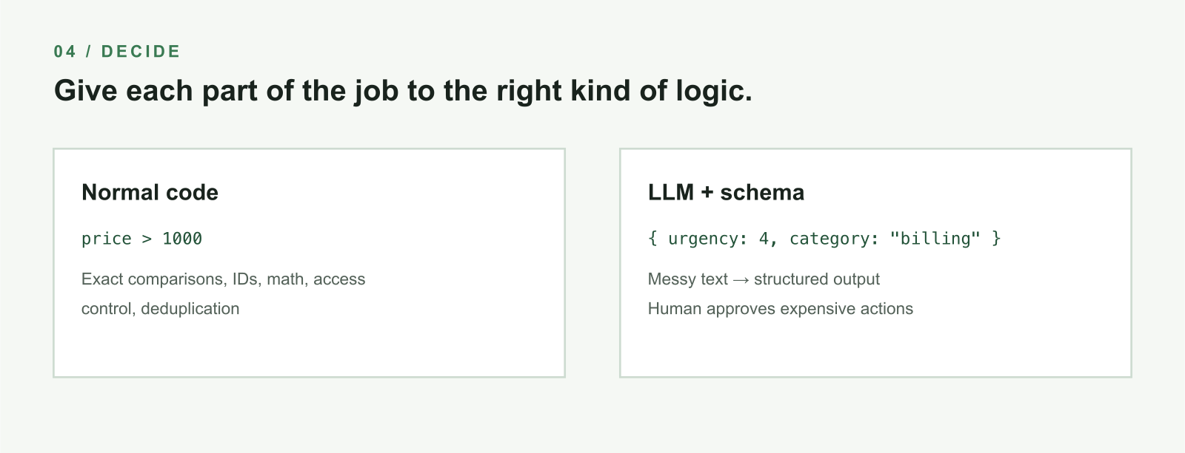
04 / DECIDE
Use AI para linguagem confusa. Use código para regras exatas.
Fonte: n8n Estructured Output Parser
Viktor Zaika. Dicas e Ferramentas de IA #1
09

Slide 10
05 / LEMBRO
Uma tabela pode fazer um fluxo de trabalho se sentir mais inteligente.
fonte_url
hash
primeiro_visto
resumo
tópico
Antes do trabalho caro
Já vi este URL ou hash?
Sim → pule- o.
Nenhum → processar, salvar e notificar.
Armazene estado suficiente para evitar repetições de trabalho.
Fonte: Visão geral do Supabase Postgres
Viktor Zaika. Dicas e Ferramentas de IA #1
10

Slide 11
MANTEM ESTE
As três pilhas para se lembrar.
Teste se alguém se importa
Lovável + Supabase + PostHog + Reenvia
Construir algo utilizável
Lovável + Supabase, ou Replit quando a lógica do backend é a parte interessante
Automatizar o seu próprio trabalho
n8n + ferramentas que você já usa + LLM + um pequeno banco de dados para memória
Viktor Zaika. Dicas e Ferramentas de IA #1
11

Slide 12
UTILIZE ESTE PROMPTE PARA VALIDAR UMA IDEA SE NÃO CONSTRUIR A COMPANIA
Validar uma ideia sem construir a empresa
Quero validar esta ideia do produto: [DESCRIBE IDEA].
Eu NÃO quero construir o produto completo ainda.
Desenhe a menor arquitetura de validação possível usando Lovable, Supabase, PostHog e Reenvia.
Explicar:
1. o que realmente deve ser construído
2. o que pode ser falsificado manualmente nos bastidores
3. que dados devem ser armazenados em Supabase
4. quais eventos PostHog eu devo rastrear
5. que funil de conversão eu deveria criar
6. que e-mails devem ser enviados através do Reenvio
7. o que contaria como evidência suficiente para prosseguir para um MVP
Mantenha a arquitetura intencionalmente simples. Não introduza serviços adicionais a menos que haja uma boa razão.
Viktor Zaika. Dicas e Ferramentas de IA #1
12

Slide 13
UTILIZE ESTE PROPÓSITO PARA Escolher o MVP mais pequeno do ponto de vista técnico
Escolha o menor MVP tecnicamente sã
Eu quero construir este MVP: [PRODUTO DE DESCRIÇÃO].
Ajude- me a escolher entre:
A. Amovível + Supabase
B. Replit
C. uma combinação de ambos
Não escolha com base em que ferramenta você gosta mais. Escolha com base nos requisitos técnicos reais.
Primeiro identificar:
1. Requisitos de frontend
2. autenticação
3. entidades e relacionamentos do banco de dados
4. regras de autorização
5. APIs externas
6. background ou trabalhos de longa duração
7. armazenamento de arquivos
8. pagamentos
9. e- mail transacional
10. análise
Em seguida, propor a menor arquitetura que ainda é tecnicamente sã.
Diga- me explicitamente quais operações devem acontecer lado servidor e quais segredos NUNCA devem ser expostos na frente.
Se usar Supabase, propor as tabelas e as regras RLS também.
Viktor Zaika. Dicas e Ferramentas de IA #1
13

Slide 14
UTILIZE Este PROPÓSITO PARA REGRAS SEPARADAS, AI, APROVAÇÃO E MEMORIA
Regras separadas, IA, aprovação e memória
Atualmente faço isso manualmente:
[DESCRIBE O PROCESSO EM LINGUA HUMANA NORMAL]
Desenho de uma automação para ele.
Separe o fluxo de trabalho em:
passos determinísticos que devem usar a lógica normal,
passos confusos onde um LLM realmente faz sentido,
ações que devem requerer aprovação humana,
o estado que precisa ser armazenado para que o fluxo de trabalho se lembre do que já fez.
Prefere n8n e serviços que já usei. Mantenha o número de peças móveis o mais pequeno possível.
Para cada passo do LLM, definir a saída exata estruturada do JSON que deve retornar.
Também me diga como este fluxo de trabalho pode falhar e o que devo registrar para que possa debugá- lo mais tarde.
Viktor Zaika. Dicas e Ferramentas de IA #1
14

Slide 15
LEIR ADICIONAMENTE
Documentação do produto por trás dos diagramas.
Lovável + Supabase
Agente de reposição
docs. lovable.dev/integrations/supabase
docs.replit.com/features/agent/overview
Supabase RLS
saída estruturada n8n
supabase.com/docs/guias/base de dados/postgres/segurança de nível de linha
docs.n8n.io/integrations/builtin/cluster- nodes/sub- nodes/n8n- nodes- langchain.outputparserestruturado
Funções de borda de Supabase
n8n revisão humana
supabase.com/docs/guias/funções
docs.n8n.io/advanced-ai/human-in-the-loop-tools
Funais PostHog + replay
Fazer integrações
posthog.com/docs/analítica de produtos/funiais
www.make.com/pt/integrations
Reenviar API de E-mail
resend.com/features/email-api
Viktor Zaika. Dicas e Ferramentas de IA #1
15

